Slide 1
Unit testy

Slide 2
Unit testy
Unit testovanie je typ testovania softvéru, pri ktorom sa testujú jednotlivé jednotky alebo komponenty. Účelom je overiť, či každá jednotka softvérového kódu funguje podľa očakávania. Unit testovanie sa vykonáva počas vývoja (počas fázy kódovania) aplikácie vývojármi. Unit testy izolujú časť kódu a overujú jeho správnosť. Jednotkami softvéru považujeme individuálne funkcie, metódy, procedúry, moduly alebo objekty. Testovanie softvéru začína ešte pred dokončením aplikácie. Týmto spôsobom sú chyby odhalené skôr, ako sa stratia v kódoch.
Unit testovanie je prvou vrstvou celého testovacieho procesu, ktorým musí softvér prejsť pred jeho spustením a vydaním.
Testy je možné vykonávať manuálne, avšak zvyčajne sú automatizované.
Unit testy tvoria základ, na ktorom sú postavené všetky ostatné testy. Ich presnosť a dôkladnosť je významným faktorom softvérového vývoja. Ovplyvňujú, ako dobre sa dajú vykonať ostatné testy a tiež výkon softvéru ako celku.
Vývojári softvéru sa niekedy snažia ušetriť čas pri minimálnom unit testovaní. Toto vedie k opačnému efektu. Nevhodné unit testovanie má za následky vysoké náklady na opravu defektov v neskorších fázach vývoja. Ak sa unit testovanie vykoná na začiatku vývoja, potom to v konečnom dôsledku šetrí čas a peniaze.

Slide 3
Ciele unit testovania
Overenie presnosti častí kódu
Dosiahnutie samostatných a nezávislých častí kódu
Identifikovanie chýb na začiatku vývoja softvéru
Zvýšenie porozumenia kódu programátorom
Jednoduchšie vykonávanie zmien v kóde
Opakované používanie kódu

Slide 4
Výhody
Vývojári, ktorí chcú zistiť, aké funkcie poskytuje jednotka a ako ju používať, sa môžu pozrieť na unit testy, aby získali jej základné pochopenie
Unit testy umožňujú programátorovi neskôr zrefaktorovať kód a uistiť sa, že modul stále funguje správne (regresné testovanie). Postup spočíva v napísaní testovacích prípadov pre všetky funkcie a metódy, aby bolo možné kedykoľvek, keď zmena spôsobí poruchu túto poruchu rýchlo identifikovať a opraviť.
Vzhľadom na modulárny charakter unit testov, môžeme testovať časti projektu bez toho, aby sme čakali na dokončenie ostatných častí.

Slide 5
Nevýhody
Nedá sa očakávať, že unit testovanie zachytí každú chybu v programe. Nie je možné vyhodnotiť všetky cesty vykonávania programu ani v tých najtriviálnejších programoch
Unit testovanie sa zo svojej podstaty zameriava na jednotky kódu. Preto nedokáže zachytiť chyby integrácie alebo rozsiahle systémové chyby.

Slide 6
Praktiky pri unit testovaní
Návrh vhodných názvov testov
Vytvorenie jednoduchých testov
Vytvorenie deterministických testy
V teste sa venujeme jedinému prípadu použitia
Zameranie sa na maximálne pokrytie testov
Návrh testov aby boli čo najrýchlejšie
Minimalizácia závislostí testov
Automatizácia testov

Slide 7
Testom riadený vývoj
Unit testovanie v TDD (test driven development) zahŕňa rozsiahle používanie testovacích frameworkov. Framework pre unit testy sa používa pre vytvorenie automatizovaných unit testov. Tieto frameworky nie sú jedinečné pre TDD, ale sú preň nevyhnutné.
Testom riadený vývoj obnáša:
Testy sú napísané pred kódom
Testy sa ťažko spoliehajú na frameworky
Všetky triedy softvéru sú testované
Je možná rýchla a jednoduchá integrácia

Slide 8
Mockovanie objektov
Unit testovanie sa spolieha na vytváranie mockovaných objektov na testovanie častí kódu, ktoré ešte nie sú súčasťou kompletnej aplikácie. Mockované objekty dopĺňajú chýbajúce časti programu. Môžeme mať napríklad funkciu, ktorá potrebuje premenné alebo objekty, ktoré ešte nie sú vytvorené. Pri testovaní sa budú vytvárať vo forme mockovaných objektov vytvorených výlučne na účely testovania vykonaného v danej časti kódu.

Slide 9
Známe nástroje pre unit testovanie
JUnit – testovací framework pre programovací jazyk Java
NUnit – testovací framework pre všetky .Net jazyky
DBUnit – rozširenie JUnit, pre veľke databázov riadené projekty
HTMLUnit – nástroj na testovanie, používa sa na testovanie web aplikácií
PHPUnit – testovací framework pre programovací jazyk PHP
SimpleTest – testovací framework pre programovací jazyk PHP
Embunit – testovací nástroj pre programovací jazyk C a C++

Slide 10
Najpoužívanejšie JUnit anotácie
@Test – Táto anotácia označuje, že metóda je testovacia metóda.
@ParametrizedTest - Parametrizované testy umožňujú spustiť test viackrát s rôznymi argumentami. Okrem toho je nutné deklarovať aspoň jeden zdroj, ktorý bude poskytovať argumenty pre každé volanie testu a potom tieto argumenty použiť v testovacej metóde.
@ValueSource – Anotácia špecifikukuje zdroj argumentov pre parametrizované testy.
@RepeatedTest - Zopakujte test špecifikovaním celkového počtu požadovaných opakovaní.
@DisplayName - Testovacie triedy a testovacie metódy môžu deklarovať vlastné názvy, ktoré budú zobrazované test runnermi a v test reportoch.

Slide 11
Najpoužívanejšie JUnit anotácie
@BeforeEach - Označuje, že anotovaná metóda by sa mala vykonať pred každou testovacou metódou.
@AfterEach - Označuje, že anotovaná metóda by sa mala vykonať po každej testovacej metóde.
@BeforeAll - Táto anotácia označuje metódu, ktorá sa vykoná raz pred všetkými testami
@AfterAll - Táto anotácia označuje metódu, ktorá sa vykoná raz po všetkých testoch
@Tag - Túto anotáciu môžeme použiť na deklarovanie tagov pre testy či už na úrovni triedy alebo metódy. Testy potom môžeme pomocou nich filtrovať.
@Disabled - Anotácia sa používa na zakázanie alebo preskočenie testov na úrovni triedy alebo metódy. Pri deklarácii na úrovni triedy sa preskočia všetky metódy @test. Keď použijeme anotáciu na úrovni metódy, preskočí sa iba anotovaná metóda.

Slide 12
Príklad unit testovania
Pre ukážku unit testovania v jave použijem knižnicu JUnit 5. Je to najpoužívanejší java framework pre unit testovanie. Pravidlá spúšťania testov definujeme pomocou anotácií a samotné testy vyhodnocujeme pomocou funkcií z triedy Assertions.

Slide 13
Najpoužívanejšie metódy z triedy Assertions
assertTrue – Overí podmienku či je pravdivá
assertFalse - Opačná metóda k assertTrue
assertNull – Overí či hodnota je null
assertNotNull – Opačná metóda k assertNull
assertEquals – Overí, či dva parametre sú rovnaké
assertNotEquals – Opačná metóda k assertEquals
assertSame – Overí, či hodnoty dvoch parametrov referencujú rovnaký objekt
assertNotSame – Opačná metóda k assertSame

Slide 14
Najpoužívanejšie metódy z triedy assertions
assertLinesMatch – Overí, či dva listy stringov sú rovnaké
assertArrayEquals – Overí, či dve polia sú rovnaké
assertIterableEquals – Overí, či dva iterable sú rovnaké
assertThrows – Overí, či funkcia na vstupe vyhodí správnu výnimku
assertDoesNotThrow – Opačná metóda k assertThrows
assertTimeout – Overí, či vstupná funkcia skončí pred špecifikovaným timeoutom
assertAll – Táto funkcia umožňuje vytvorenie skupinových asertions, kde sa spustí každá assertion a ich zlyhania sú hlásené spoločne.
fail – táto metóda spôsobí zlyhanie testu

Slide 15
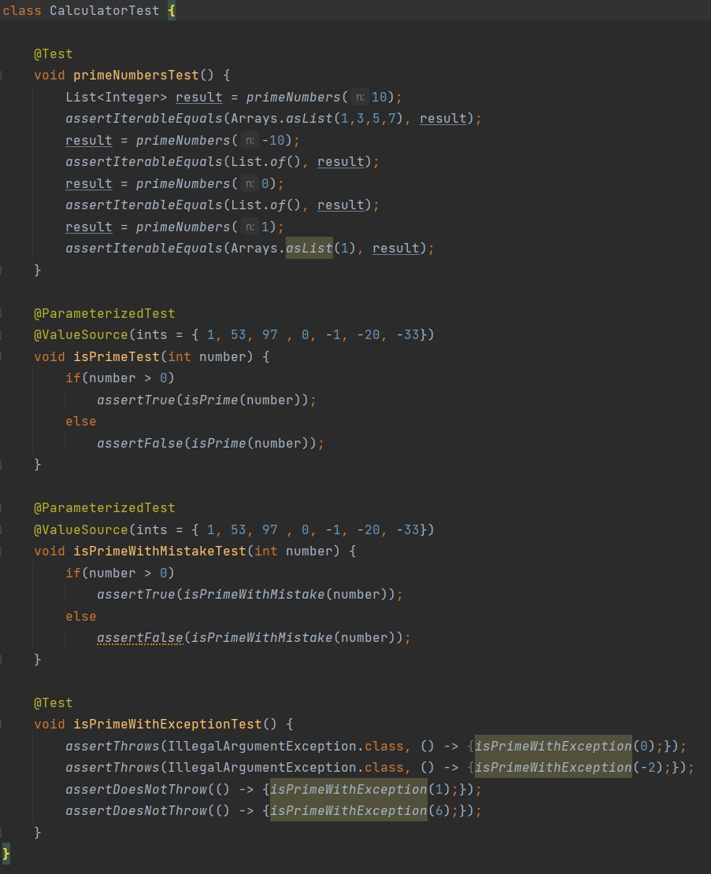

Slide 16
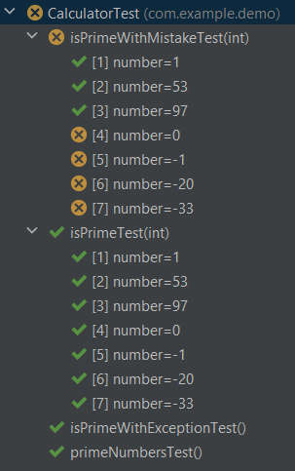

Slide 17
Zdroje
https://www.guru99.com/unit-testing-guide.html
https://www.spiceworks.com/tech/devops/articles/what-is-unit-testing/
https://devqa.io/junit-5-annotations/
https://www.appsdeveloperblog.com/an-overview-of-junit5-assertions-with-examples/

